Slide 1



Bài
13
VIẾT
CHỮ HOA X

Slide 2

Yêu cầu cần đạt
01
- Viết đúng chữ X cỡ vừa và cỡ nhỏ.
Viết đúng câu ứng dụng:
Xuân về, hàng cây bên đường thay áo mới.
02
03
- Rèn tính kiên trì và cẩn thận khi viết.

Slide 3

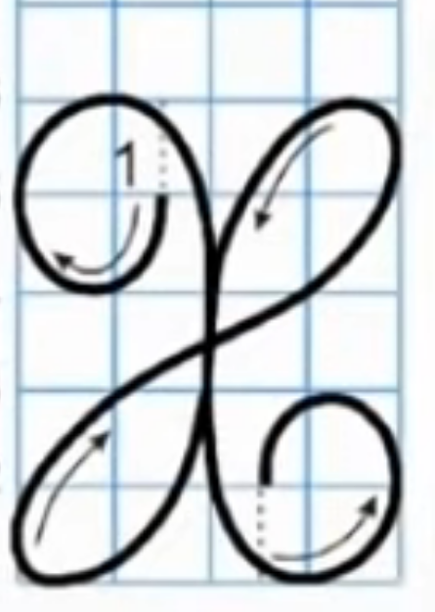
4 ô li
Cấu tạo:
- Chữ hoa X cao 5 ô li, rộng 4 ô li.
- Gồm 1 nét liền là kết hợp của 3 nét cơ bản, bao gồm: Móc hai đầu trái, thẳng xiên (lượn 2 đầu) và móc hai đầu phải.
5 ô li

Slide 4
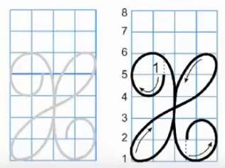
Hướng dẫn viết chữ hoa X.

Slide 5
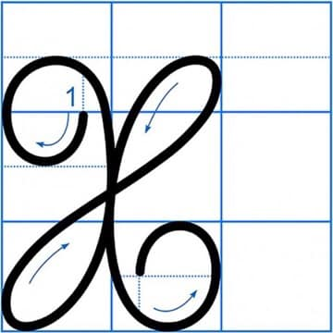
4 ô li
2 ô li
5 ô li
2 ô li rưỡi
Con có nhận xét gì về chữ hoa X cỡ vừa và cỡ nhỏ?

Slide 6
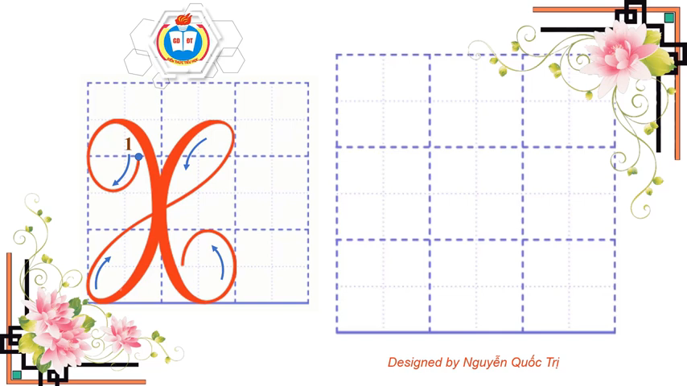

Slide 7


Chú ý: Cần viết cho cân đối các phần giống nhau. Như vậy, chữ X mới nhìn cân đối và đẹp.

Slide 8







Câu ứng dụng

Slide 9


Xuân về, hàng cây bên đường thay áo mới.

Slide 10
Xuân về, hàng cây bên đường thay áo mới.
Trong câu ứng dụng, chữ nào được viết hoa?
Lưu ý: Khi viết câu ứng dụng, các con chú ý khoảng cách giữa các chữ ghi tiếng bằng khoảng cách 1 con chữ o.
Con hãy nêu độ cao của các con chữ có trong câu ứng dụng?
Cách đặt dấu thanh ở các chữ như thế nào?

Slide 11


Hướng dẫn viết vào vở Tập viết

Slide 12

Xuân về, hàng cây bên đường thay áo mới.

Slide 13
CHÀO TẠM BIỆT
CÁC CON!

